Slide 1
ความปลอดภัยบนอินเทอร์เน็ต
Internet Security

Slide 2


ระบบรักษาความปลอดภัย
1.Protocol
SSL
S-HTTP
SET
2.Firewall

Slide 3

SSL เป็นโพรโตคอลที่ทำงานด้านความปลอดภัยของ
ข้อมูลในการติดต่อสื่อสารกันระหว่างไคลเอนต์และเซิร์ฟเวอร์
Payment Protocols
(SET, Cybercash, First Virtual,…)
S-HTTP HTTP S/MIME telnet, mail, news, ftp,
nntp, dns, and others
Secure Socket Layer
Transport Control Protocol
Internet Protocol
Data Link Layer

Slide 4


บทบาทและหน้าที่ของ SSL
1.ทำการตรวจสอบยืนยันเซิร์ฟเวอร์และไคลเอนต์
2.เข้ารหัส (Encryption) เพื่อความปลอดภัยของข้อมูล

Slide 5

การทำงานของ SSL
SSL ได้นำเทคโนโลยีการเข้ารหัส 2 แบบมาใช้คือ
การเข้ารหัสแบบสมมาตร (Symmetric key)
การเข้ารหัสแบบไม่สมมาตร (Asymmetric key)

Slide 6


การเข้ารหัสแบบสมมาตร
Letter
Secret Key
Encrypted Message
Alice,Cool
do! -Bob.
Alice,Cool
do! -Bob.
Bob
Internet
Letter
Secret Key
Encrypted Message
Alice,Cool
do! -Bob.
Alice,Cool
do! -Bob.
Alice

Slide 7


การเข้ารหัสแบบไม่สมมาตร
Alice’s
Public Key
Letter
Encrypted Message
Alice,Cool
do! -Bob.
Alice,Cool
do! -Bob.
Bob
Internet
Alice’s Private Key
Letter
Encrypted Message
Alice,Cool
do! -Bob.
Alice,Cool
do! -Bob.
Alice

Slide 8

ตัวอย่างขั้นตอนการทำงานของ SSL
SSL
Web Client
SSL
Web Server
Client Hello
encryption suites, challenge string
Server Hello
Server certificate, cipher s, connection ID
Client Response
- server auth
- session keys
client certificate, encryption master key
client finish, signed connection ID
Server Response
- client auth
- session keys
server verify, signed challenge string
server finish, signed session ID
Session
Application Data
Session

Slide 9
S-HTTP
เป็นโพรโตคอลที่ถูกออกแบบมา
เพื่อใช้งานกับ HTTP โดยจะทำงานร่วมกันไป

Slide 10
ตัวอย่างขั้นตอนการทำงานของ S-HTTP
Alice’s Letter
Symmetric
Random Key
Encryption Message
Bob,
You’re
cute!
-Alice
Bob,
You’re
cute!
-Alice
Bob,
You’re
cute!
-Alice
Symmetric
Random Key
Bob’s Public Key
From:Alice
To:Bob
1010
0011
Alice’s Letter
Message
Digest
Alice’s
Private Key
Encrypted
Digest
Bob,
You’re
cute!
-Alice
Digest
Algorithm
1010
0011
1010
0011

Slide 11
SET (Secure Electronic Transactions)
เป็นโพรโตคอลที่ทำการสนับสนุน
การทำธุรกรรมบนอินเทอร์เน็ต
โดยเฉพาะอย่างยิ่งทางด้านบัตรเครดิต
เพื่อช่วยเพิ่มความปลอดภัย

Slide 12


ตัวอย่างขั้นตอนการทำงานของ SET
Consumer
[1] Request transaction
Merchant
[2] Acknowledge request
[3] Purchase order
[4] Purchase order verification
[7] status query
[8] Purchase status information
[5] Customer payment data
[6] Verify customer data
[9] Request payment
[10] Verify payment
Bank

Slide 13
ไฟร์วอลล์
☞
คำจำกัดความและหลักการ
☞
สถาปัตยกรรมของไฟร์วอลล์
☞
ข้อดีข้อเสียของไฟร์วอลล์

Slide 14

คำจำกัดความและหลักการ
ระบบไฟร์วอลล์ อ้างถึงส่วนประกอบในเครือข่ายที่เชื่อมต่อภายในไปยังภายนอก ซึ่งเป็น เครือข่ายส่วนรวม คล้ายอินเทอร์เน็ต
ระบบไฟร์วอลล์ มีจุดมุ่งหมายที่จะให้เครือข่ายส่วนตัว ของผู้ใช้เข้าถึง เครือข่ายส่วนรวมให้มีความสะดวกที่สุดและในเวลาเดียวกันก็ป้องกัน เครือข่ายส่วนตัว จากการโจมตีภายนอก
ระบบไฟร์วอลล์ จะทำให้จำนวนของฮาร์ดแวร์ และ ซอฟต์แวร์ ที่ใช้มีความต้องการใช้เฉพาะการบริการที่จำเป็น และระดับของความปลอดภัยที่ได้รับการรับรองเท่านั้น

Slide 15
ระบบควบคุมการเข้าถึงไฟร์วอลล์
มีการระบบการควบคุม 3 อย่าง ด้วยกัน คือ
1. Packet Filtering
3.Application Relay
2. Circuit Relay
เป็นระบบที่มีการกรองข้อมูลที่เป็น แพ็กเก็ต โดยมีการกำหนดคุณสมบัติ ดังนี้
รับ/ส่ง Address
โพรโตคอล
Port ของโพรโตคอล
ให้มีการกำหนด Bitmark เอง
ตัว แอพพลิเคชั่น รีเลย์จะดีกว่า เซอร์กิต รีเลย์ ที่ว่าไม่ต้องมีการใช้เขียนข้อความตัวอักษร
ในการติดต่อสื่อสารไปยังระบบ ไฟร์วอลล์ โดยใช้เป็นการส่งเป็น แอพพลิเคชั่น ได้เลยใน
ระดับของโพรโตคอล ดังนั้นแอพพลิเคชั่นของลูกค้าจึงไม่จำเป็นต้องถูกเปลี่ยนแปลงก่อน
เข้าสู่ระบบ
เซอร์กิต รีเลย์ นี้จะให้คุณใช้ แอพพลิเคชั่น ที่มีพื้นฐานบน TCP/UDP ซึ่งเป็นโพรโตคอลที่ใช้ในการติดต่อสื่อสาร โดยตัว เซอร์กิต รีเลย์ นี้จะทำหน้าที่เป็นตัวแทนในการติดต่อกับโพรโตคอล แต่ข้อเสียของระบบนี้คือ แอพพลิเคชั่นของลูกค้าต้องถูกเปลี่ยนแปลงก่อนที่จะสามารถทำงานติดต่อกับเซอร์กิต รีเลย์ ได้

Slide 16
สถาปัตยกรรมของไฟร์วอลล์
มี 3 รูปแบบหลัก คือ
1 สถาปัตยกรรมแบบดูอัลโฮมโฮสต์
2 สถาปัตยกรรมแบบสกรีนโฮสต์
3 สถาปัตยกรรมแบบสกรีนซับเน็ต

Slide 17

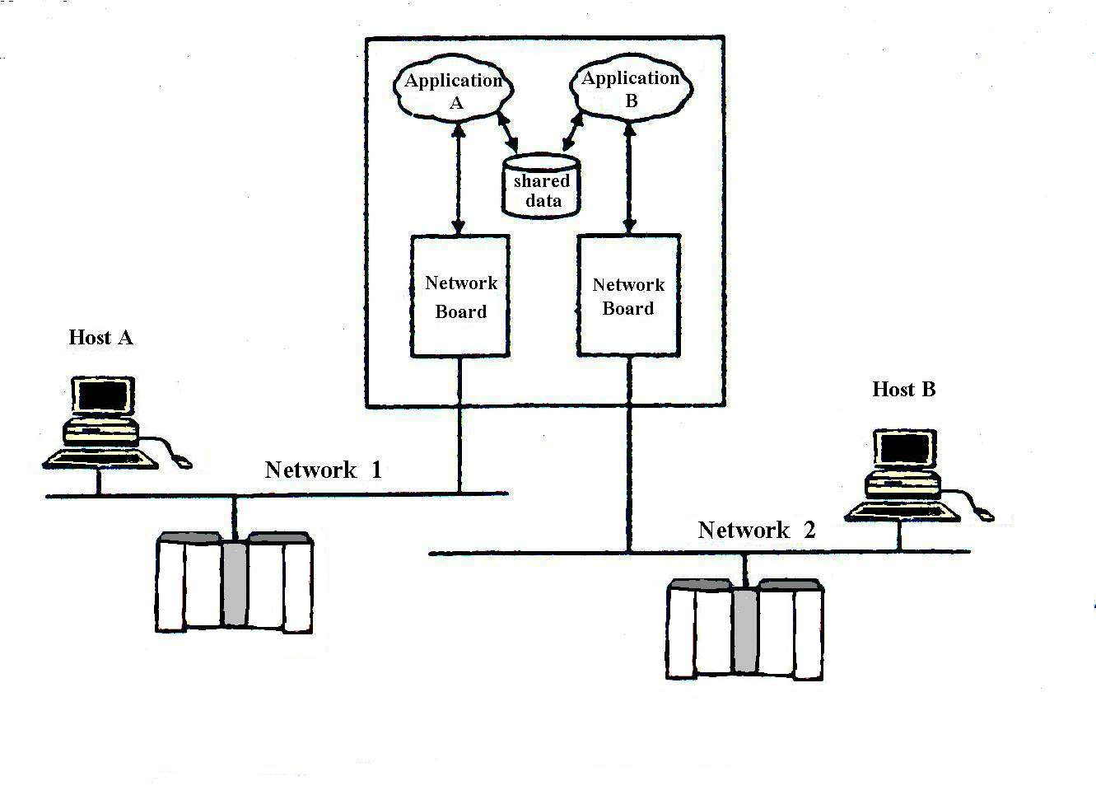
1 สถาปัตยกรรมแบบดูอัลโฮมโฮสต์

Slide 18

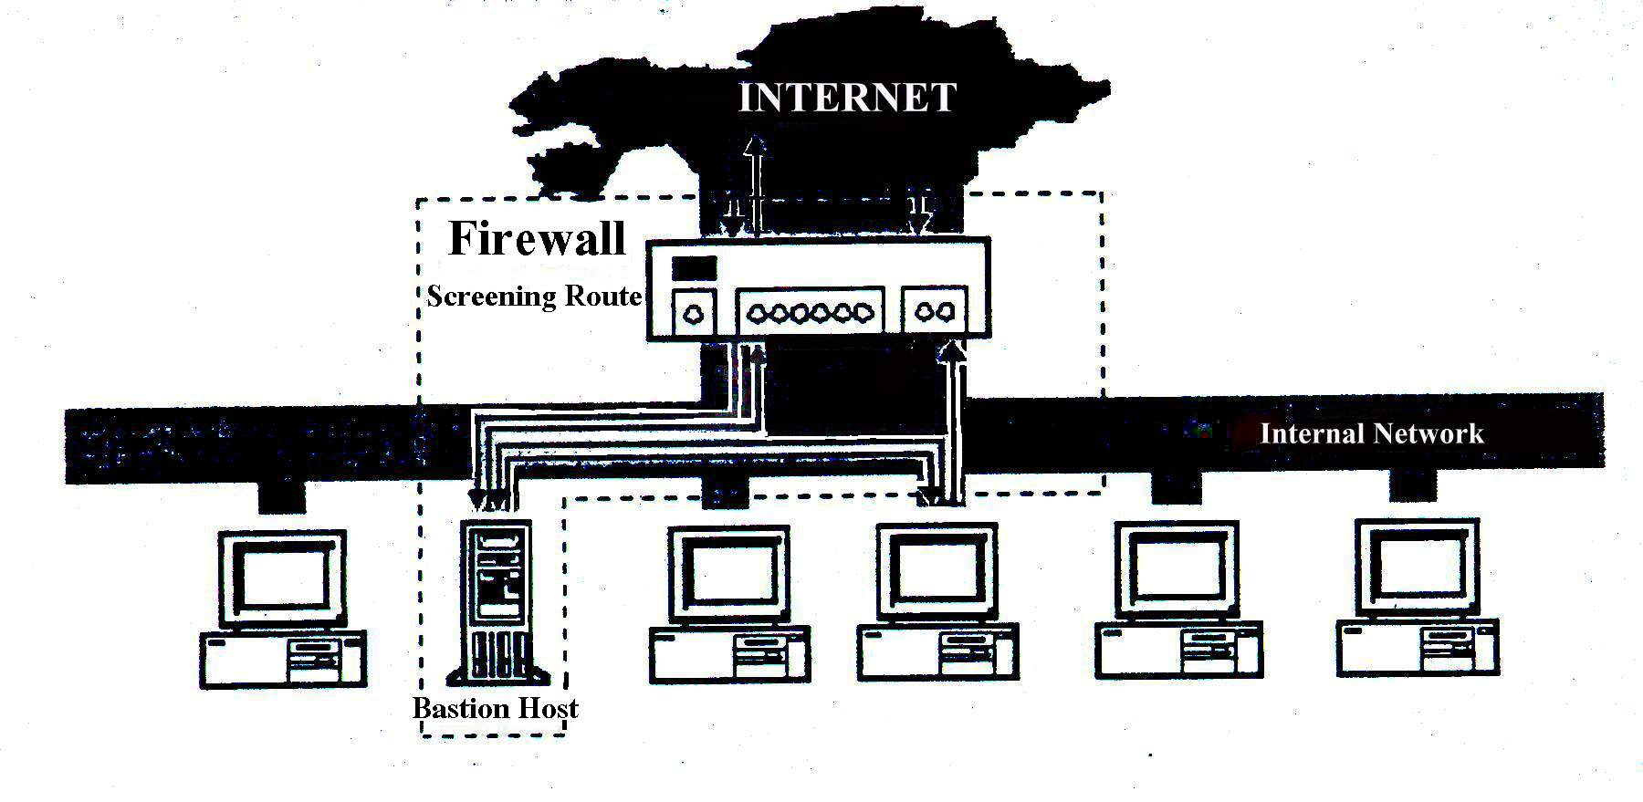
2 สถาปัตยกรรมแบบสกรีนโฮสต์

Slide 19
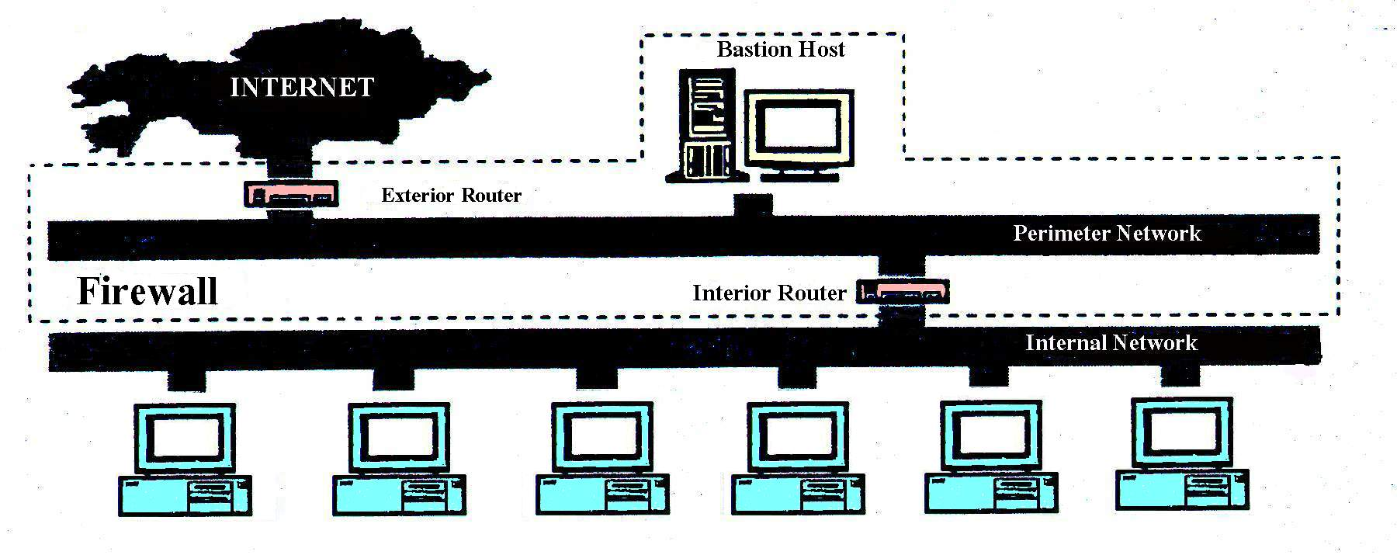

3 สถาปัตยกรรมแบบสกรีนซับเน็ต

Slide 20
ข้อดีข้อเสียของไฟร์วอลล์
ข้อเสียของไฟร์วอลล์
ข้อดีของไฟล์วอลล์
1 ไฟล์วอลล์ เป็นจุดรวมสำหรับการตัดสินใจ
2 ไฟร์วอลล์สามารถบังคับให้ทำตามกฏเกณฑ์ที่ต้องการได้
3 ไฟร์วอลล์สามารถเก็บรายละเอียดของสิ่งที่เกิดขึ้นได้อย่างมีประสิทธิภาพ
4 ไฟร์วอลล์สามารถแบ่งส่วนของเครือข่ายที่มีความน่าเชื่อถือที่สุดออกมาได้
1 ไฟร์วอลล์ไม่สามารถป้องกันจากผู้บุกรุกภายในองค์กร
2 ไฟร์วอลล์ไม่สามารถป้องกันจากการติดต่อที่ไม่ได้ผ่านตัวมัน
3 ไฟร์วอลล์ไม่สามารถป้องกันไวรัสได้

